Slide 1


动力煤限价压制盘面，短期风险较大
2021年10月29日
衡焱 投资咨询证号：Z0016768 从业资格证号：F03090081
钱龙 从业资格证号：F3077614

Slide 2

一周价格观察（周五数据）
品种 | 主力合约收盘（涨跌） | 现货价格（涨跌） | 基差 | 月差
螺纹 | 4646(-66） | 5230（+70） | 684 | 229
热卷 | 5003(-60） | 5370（+150） | 367 | 262
铁矿 | 637.5（-46） | 815（0） | 227.5 | 6.5
焦炭 | 2978（-223） | 4380（0） | 1402 | 443
焦煤 | 2268(-235） | 3940（0） | 1672 | 363
预计下周市场强弱顺序：螺纹、热卷、铁矿、焦炭、焦煤
价格因子分析
品种 | 供应 | 需求 | 库存 | 基差 | 价格水平 | 行情预判
螺纹 | 各地限产放松，产量持续反弹 | 进入淡季，需求持续低位 | 总库存缓慢下滑，厂库略微堆积 | 贴水 | 偏低 | 两焦政策风险较大，观望为主
热卷 | 低位小幅反弹 | 低位维持稳定 | 库存持续下滑，去库进度尚可 | 贴水 | 正常
铁矿 | 发运下滑，到港上升，未来海外发运略有收缩 | 限电政策放松，钢厂需求略有回复 | 港库快速上升，压港船舶处于高位，库存压力大 | 贴水 | 正常
焦炭 | 环保限产未放松，开工低位下滑 | 钢厂开工不足，补库需求不大 | 焦化库存略有回升，总库处于低位 | 贴水 | 偏低
焦煤 | 动力煤保供压缩焦煤供应空间，供应偏少 | 焦化厂限产影响需求 | 保供政策导致煤矿库存增长，小幅增长 | 贴水 | 偏低

Slide 3
逻辑及策略
本周黑色受监管影响，继续大幅下跌。螺纹钢跌5.32%踩60周线；铁矿石震荡为主，但周四、周五形态偏差，下方仅剩9月22日的低点；两焦受政策影响，周三、周四两天跌停，周五焦炭盘中触及跌停，未封板，本周大跌17.96%。 螺纹钢方面，本周螺纹产量增加17.79万吨至290.56万吨，同比减少72.92万吨；社库环比减少30.97万吨至558.13万吨，同比减少116.59万吨；厂库环比增加17.73万吨至260.39万吨，同比减少46.39万吨。螺纹周产量明显回升，总库存降幅收窄。本周螺纹表观消费量环比回升12.43万吨至303.8万吨，同比减少136.58万吨，同比降幅达31.01%。总体来看，随着各地限电形式逐渐放松，钢厂产量开始增大，但需求进入淡季，下游需求无法提升。现货价格持续下跌，但电炉钢依然有利润，依旧有下跌空间。期货盘面跌幅较深，不过在现货受压制的情况下，盘面难有行情，短期维持偏弱运行为主。 铁矿方面，247家钢厂的高炉开工率74.9%，环比上下降1.66%，比去年同期下降12.6%；日均铁水产量211.31万吨，环比下降3.27万吨，同比下降34.82万吨。全国45个港口进口铁矿库存为14491.95万吨，环比增446.47吨；日均疏港量289.39万吨增13.06万吨。铁矿下游需求略有回升，但港库压力依然处于高位。本周三唐山市发布重污染天气二级警告，解除时间另行通知，预计将会影响当地高炉开工。目前受部分钢厂存在烧结紧缺以及利润倒挂因素，钢企在平均限产30%的基础上，又新增检修高炉11座，检修容积15054m³，日均新增影响铁水产量约4.29万吨。铁矿石需求面将长期处于弱势，预计继续偏弱震荡为主。 煤焦方面，Mysteel统计全国100家独立焦企样本：产能利用率65.01%，周环比减0.96%；日均产量31.04万吨，减0.46万吨；110家钢厂样本焦炭库存413.74万吨，增1.55万吨。本周价格司召开煤炭限价会议，明确未来将对对动力煤坑口价格实行“基准价+浮动幅度”的限价方式，坑口每吨440元含税，最高上浮幅度20%，即528。销售价格各省人民政府自行制定。该规定需国务院审批通过才开始实行。目前国家全力保障动力煤供应，对一些原本用于焦煤的原煤也改为动力煤，压缩焦煤供应空间。同时冬季防污染政策开始推行，焦化厂开工再度处于低位，焦炭基本面由供应下滑主导，市场处于超跌状态。但在国家强调控的压制下，开仓风险较大，建议观望为主。

Slide 4
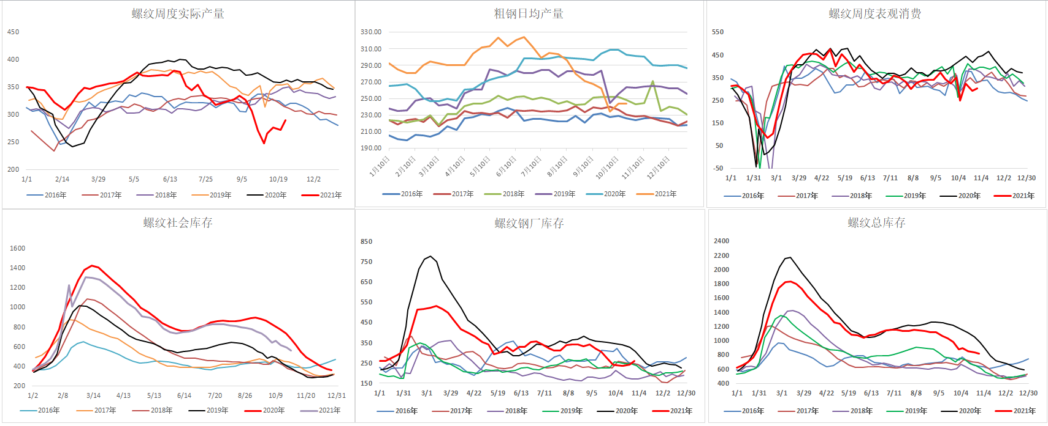
螺纹供求：限电放松，钢厂复产，需求仍处低位

Slide 5
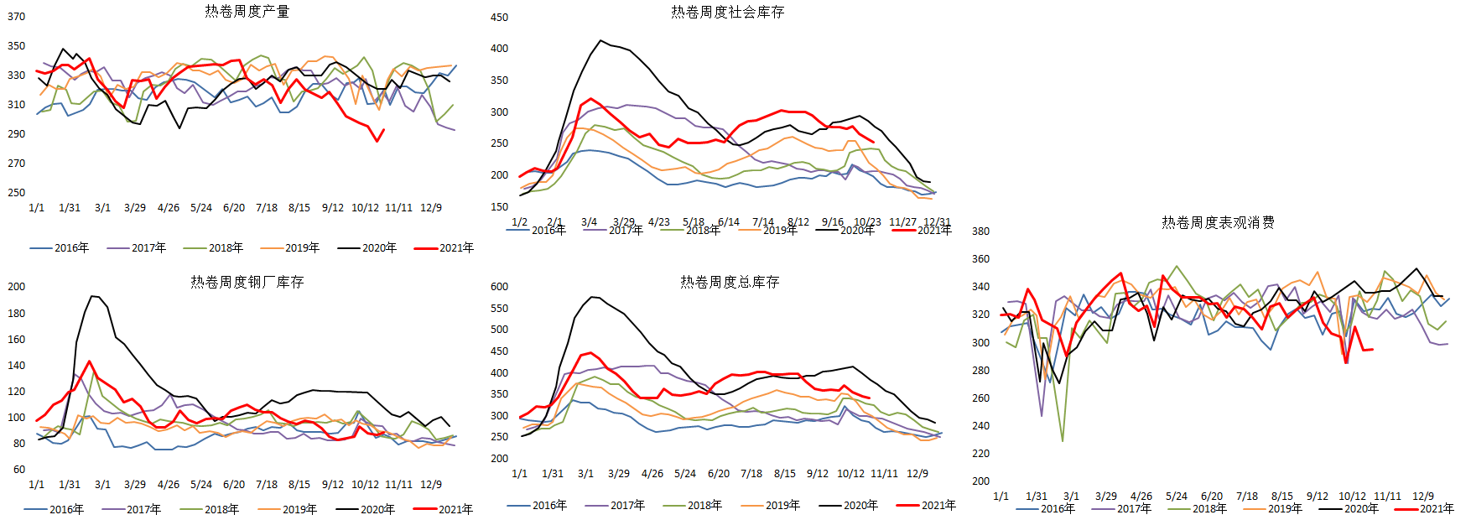
热卷供求：供需双弱，高位缓慢去库

Slide 6
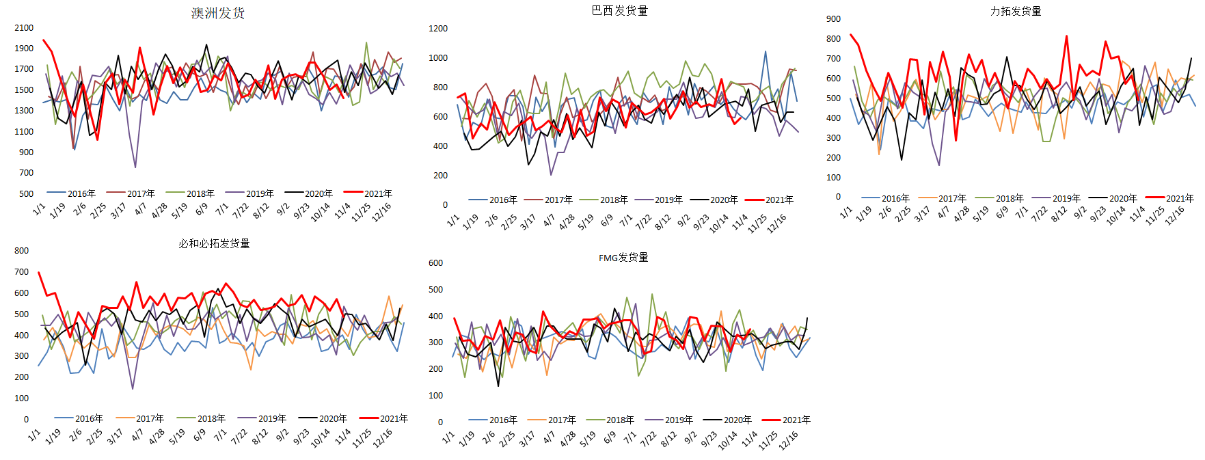
铁矿石供求：澳巴发运回落，四季度矿山财务指标不及预期

Slide 7
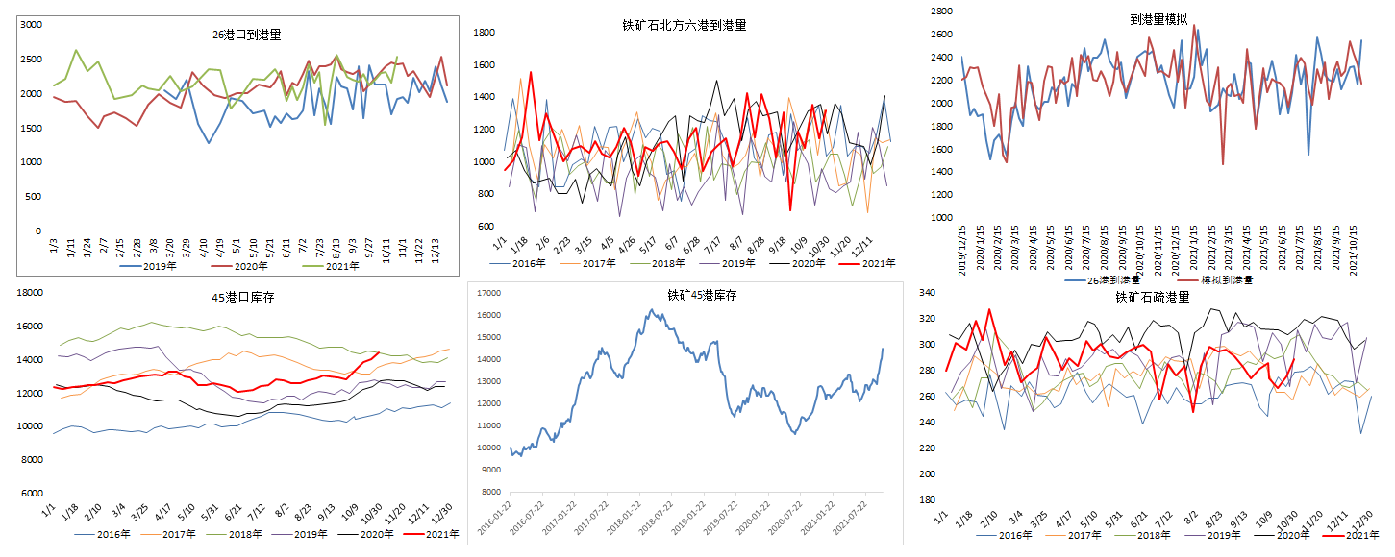
铁矿供求：港库持续大幅上升，疏港量略有恢复

Slide 8
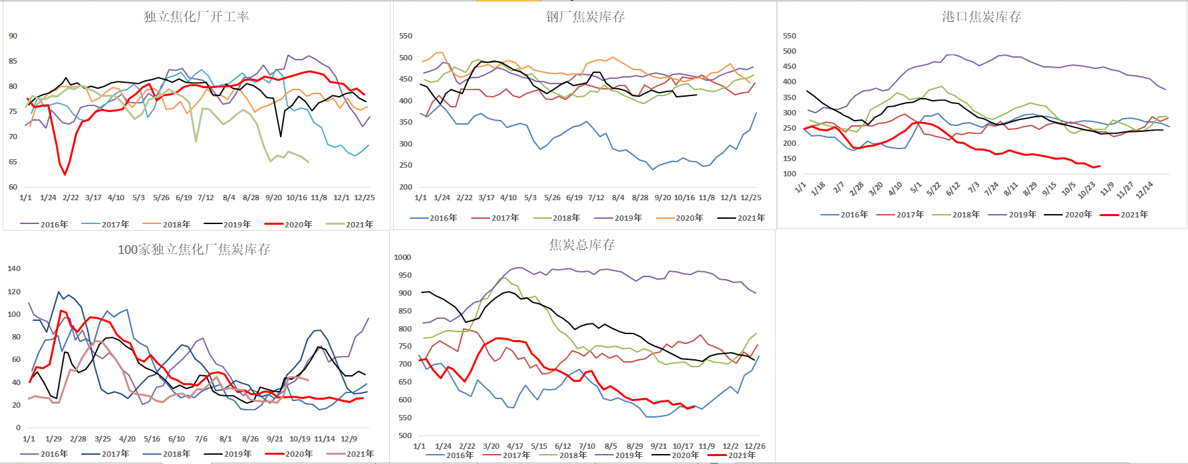
焦炭供求：开工继续下滑，下游需求减弱，焦化厂库存回升

Slide 9
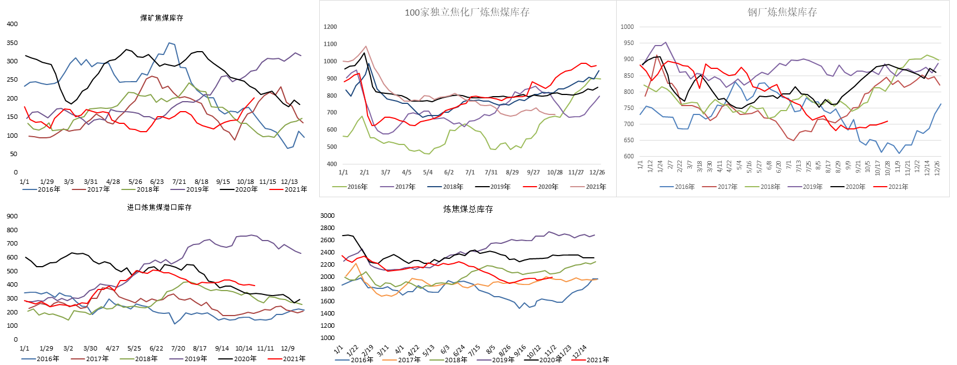
焦煤供求：内矿库存回升，总体库存较为稳定

Slide 10
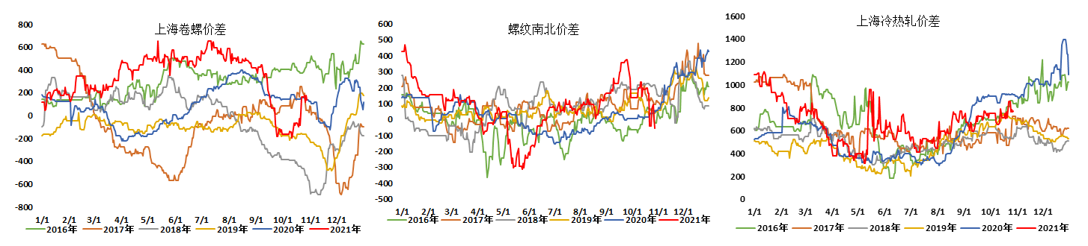
钢材价差：卷螺差低位回升

Slide 11
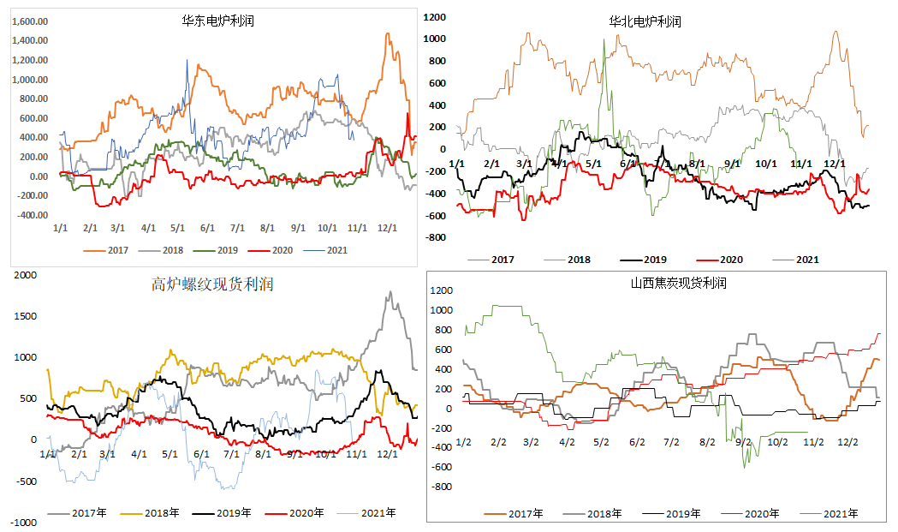
现货利润：炼钢利润大幅回落，电炉尚有利润

Slide 12
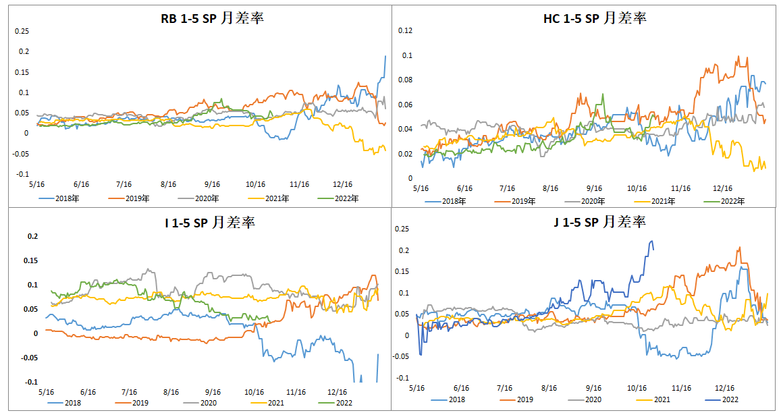
月差：两焦月差大幅提升

Slide 13
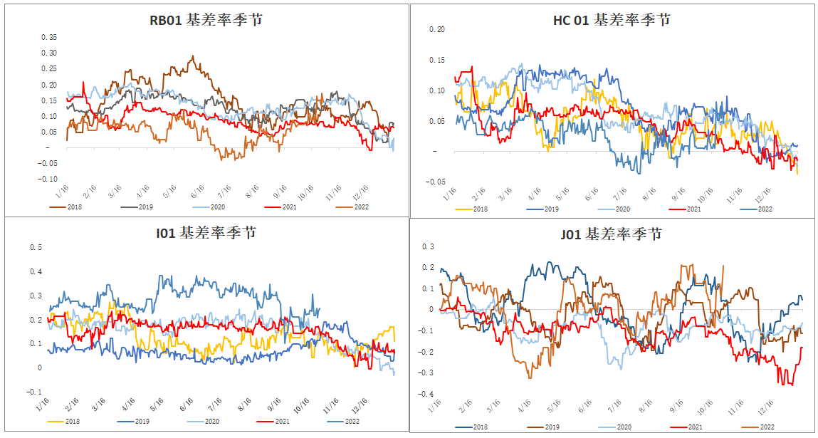
基差：钢材基差震荡上身，焦炭基差大幅上涨

Slide 14
免责声明
本报告的信息均来源于公开资料，我公司对这些信息的准确性和完整性不作任何保证，也不保证所包含的信息和建议不会发生任何变更。我们已力求报告内容的客观、公正，但文中的观点、结论和建议仅供参考，报告中的信息或意见并不构成所述品种的操作依据，投资者据此做出的任何投资决策与本公司和作者无关。

Slide 15
谢谢大家的观看
Thanks for watching.

